Slide 1
研讨题11-2
苏语麒

Slide 2
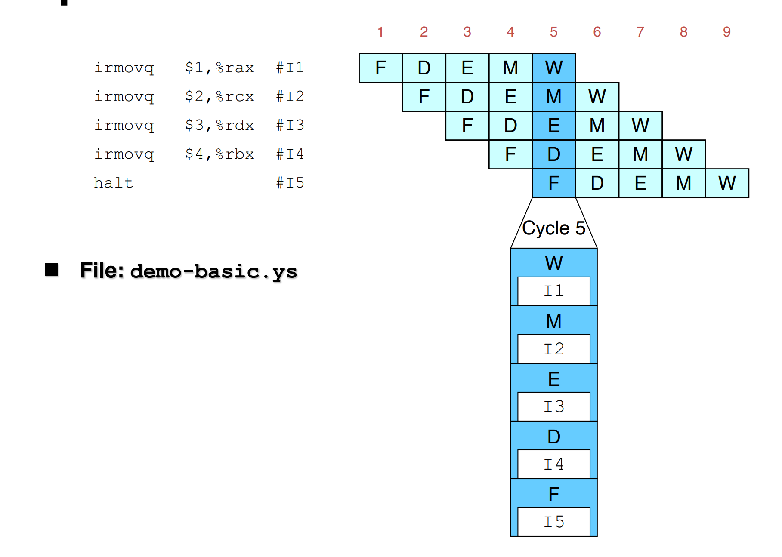
（1）基于课件第 23 页，解读程序代码、时序图、流水线结构示意图三者的对应关系。
时序图
程序代码
时钟周期为5时扩展的
流水线结构图
指令从下往上流动

Slide 3
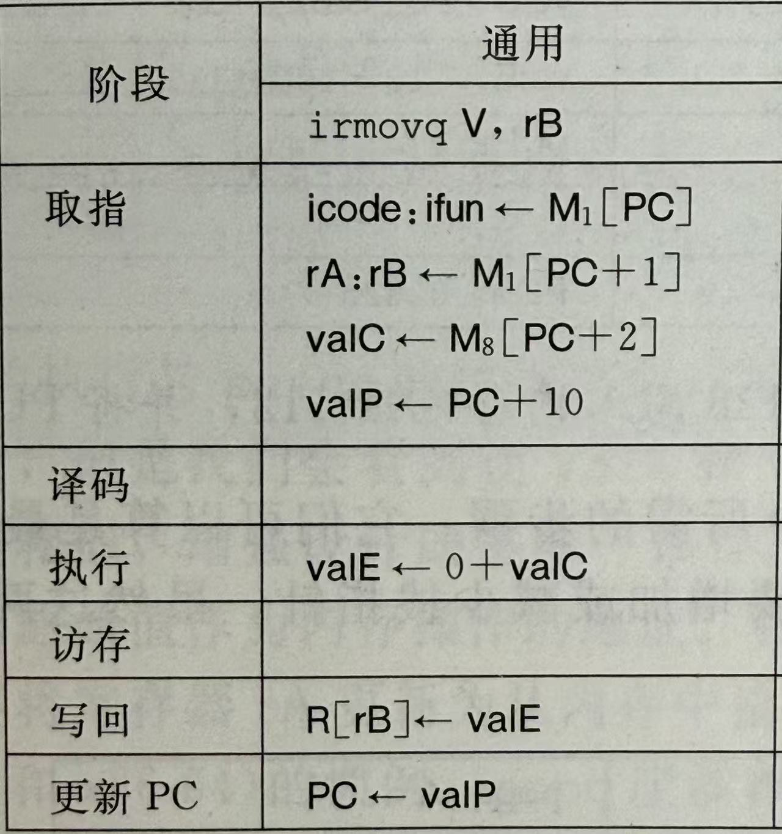
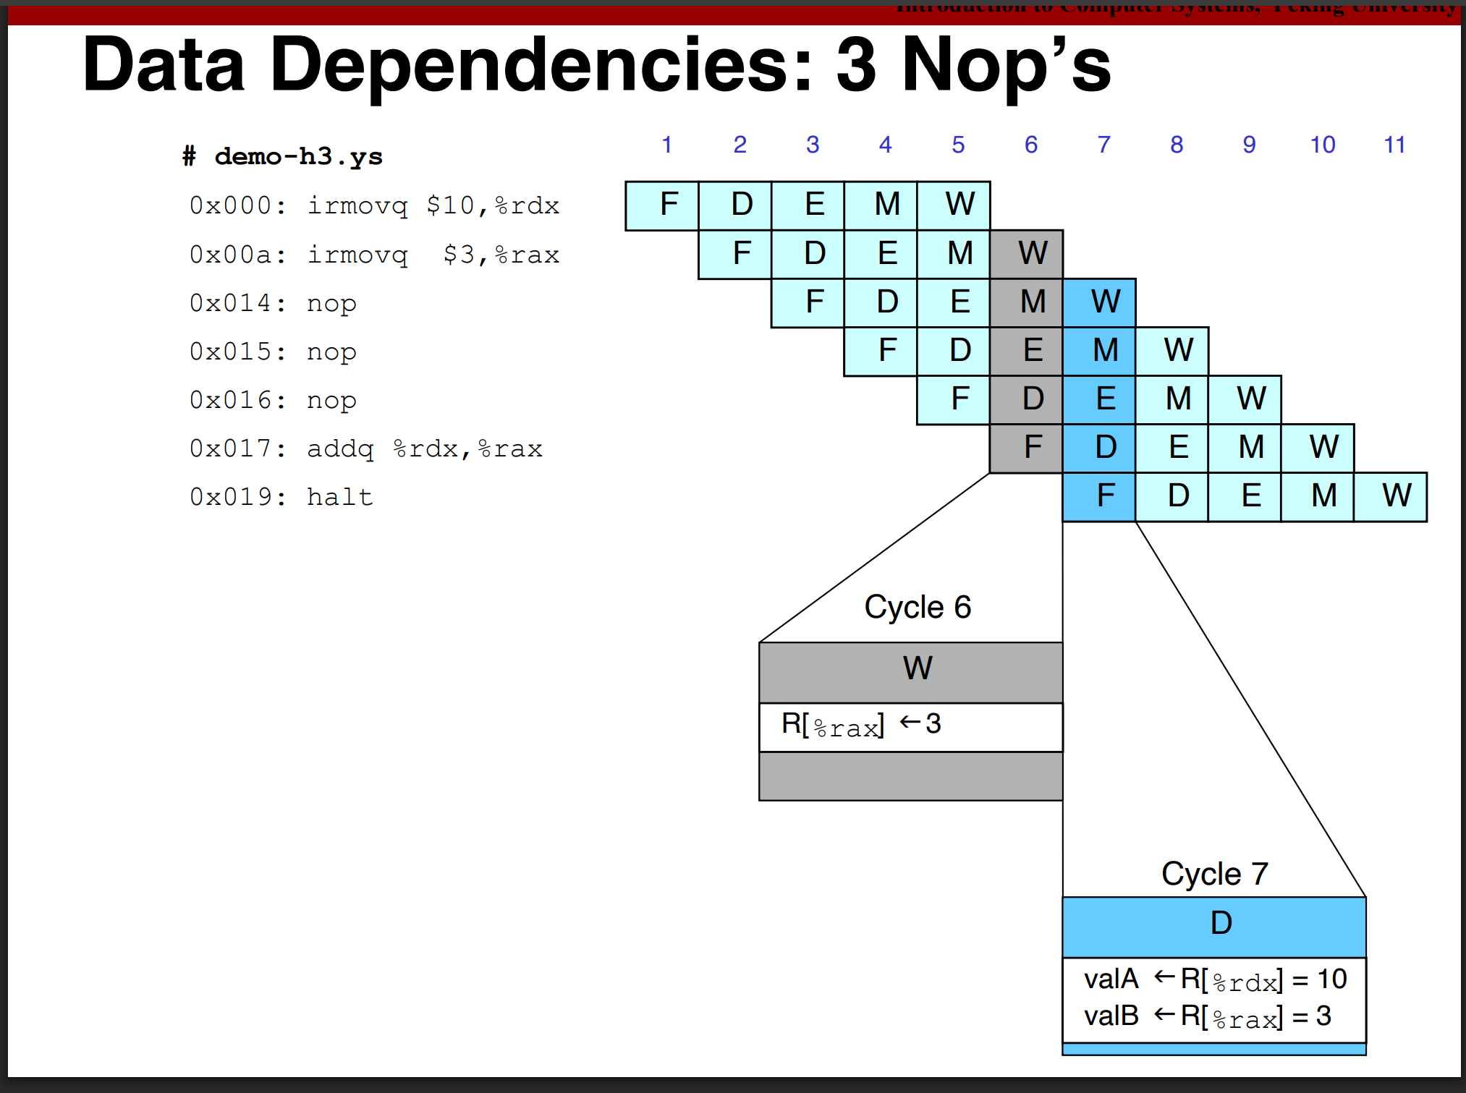
（2）基于课件第 24~27 页，解读如何用 nop 指令解决数据冒险，然后分析该方法的缺点。

Slide 4
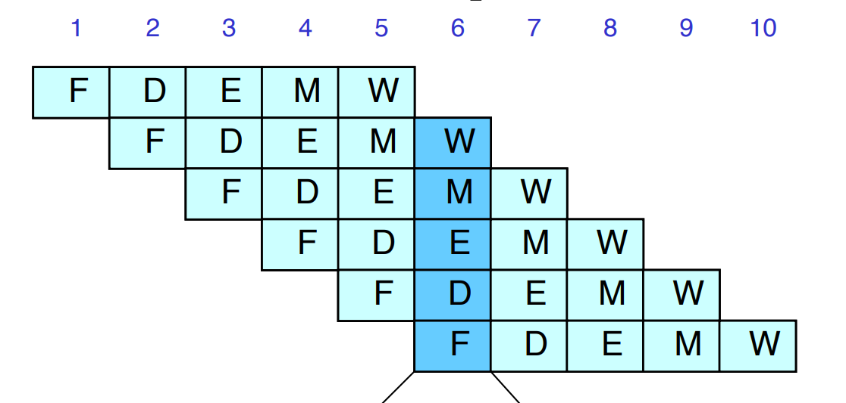
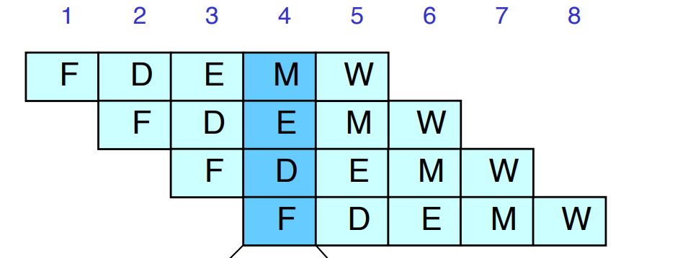
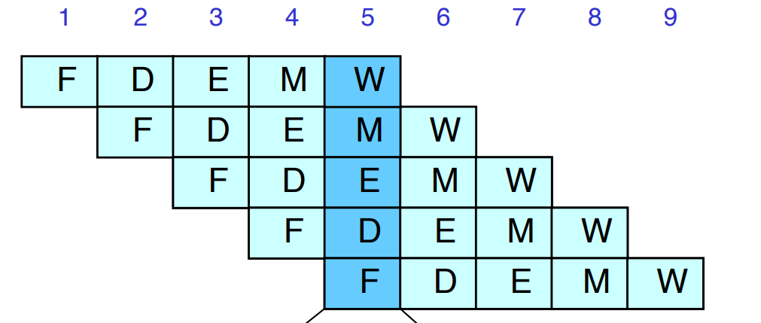
（2）基于课件第 24~27 页，解读如何用 nop 指令解决数据冒险，然后分析该方法的缺点。
操作数不能被前面3条指令改变
缺点：
经常有一条指令更新寄存器，下一条指令马上使用该寄存器的情况。流水线暂停3周期。
严重降低吞吐量

Slide 5
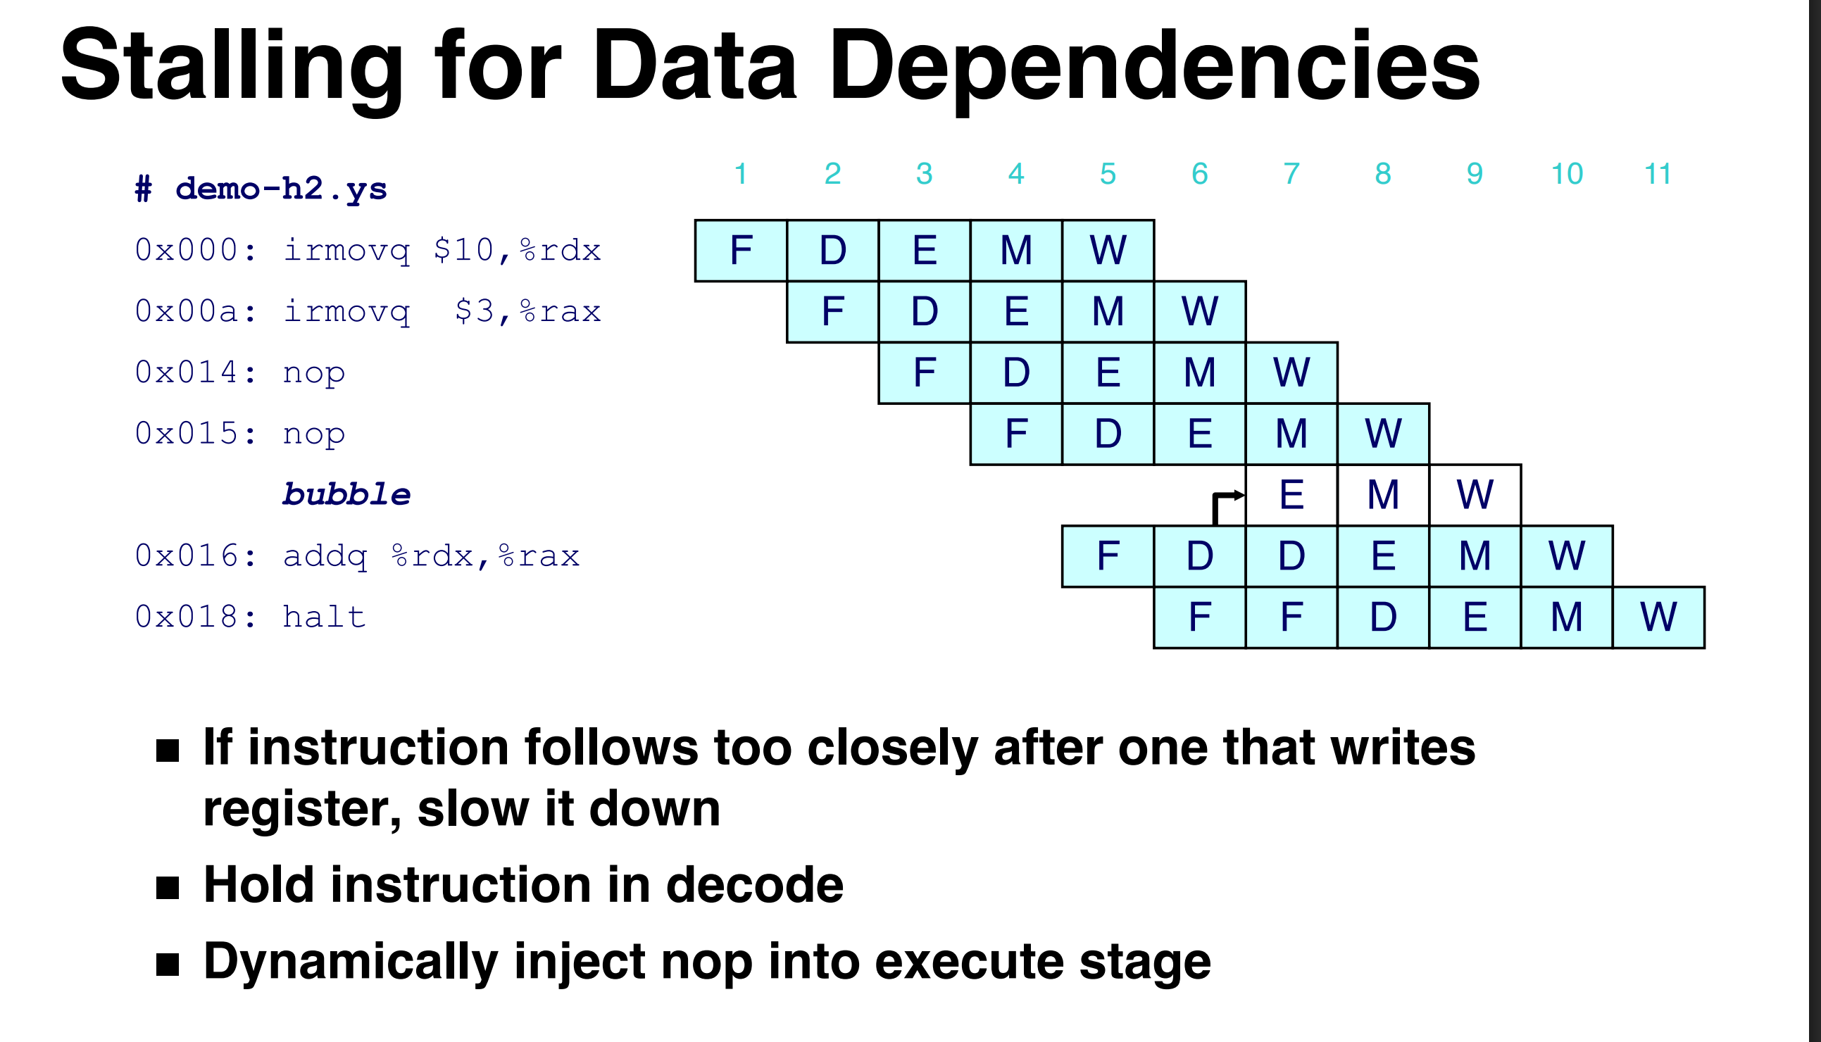
（3）基于课件第 28 页，解释 bubble 和 nop 指令的区别和联系。

Slide 6
（4）基于课件第 29 页及后续几页，解读如何实现流水线暂停（Stall），从而消除数据冒险，然后分析该方法的缺点。
Stall Condition暂停控制逻辑发现数据冒险
srcA, srcB vs dstE, dstM
No stalling: reg 0xF
E.g.“load/use hazard”：
E_icode ∈ { IMRMOVQ, IPOPQ } && E_dstM ∈ { d_srcA, d_srcB }
执行阶段是“从内存取数据”的指令，而它要写入的寄存器正好被 Decode 阶段的下一条指令读取。

Slide 7
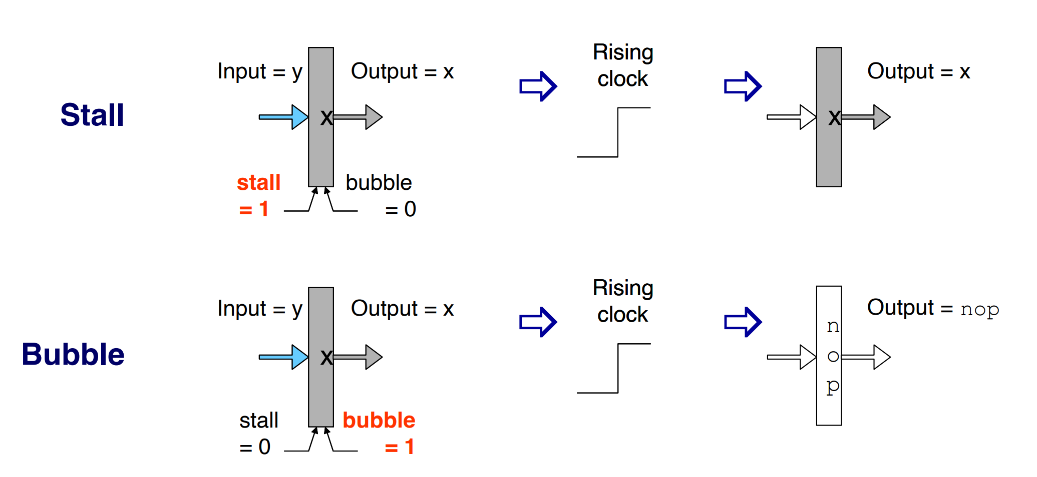
（4）基于课件第 29 页及后续几页，解读如何实现流水线暂停（Stall），从而消除数据冒险，然后分析该方法的缺点。
硬件实现：流水线寄存器
Stall vs Bubble
Stall的实现: 通过将寄存器输出反馈到输入来实现保持原值
Bubble的实现: 通过用硬连线的NOP值替换输入或输出来实现
Data hazard / Control hazard
Stall, bubble常常结合使用: 一个Stall操作伴随着在下一个流水级插入一个Bubble
Stall, bubble不能同时为1

Slide 8
（4）基于课件第 29 页及后续几页，解读如何实现流水线暂停（Stall），从而消除数据冒险，然后分析该方法的缺点。
暂停同时插入bubble原因：
清除指令的垃圾值
防止控制信号污染（ALU操作类型、内存读写使能等）
缺点：同nop，流水线暂停

Slide 9
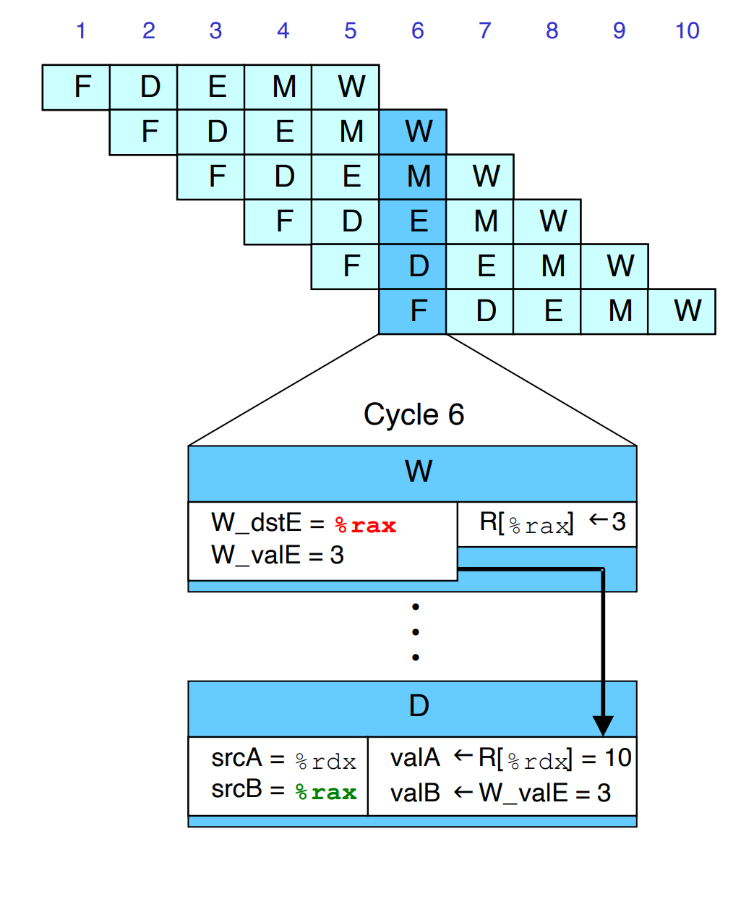
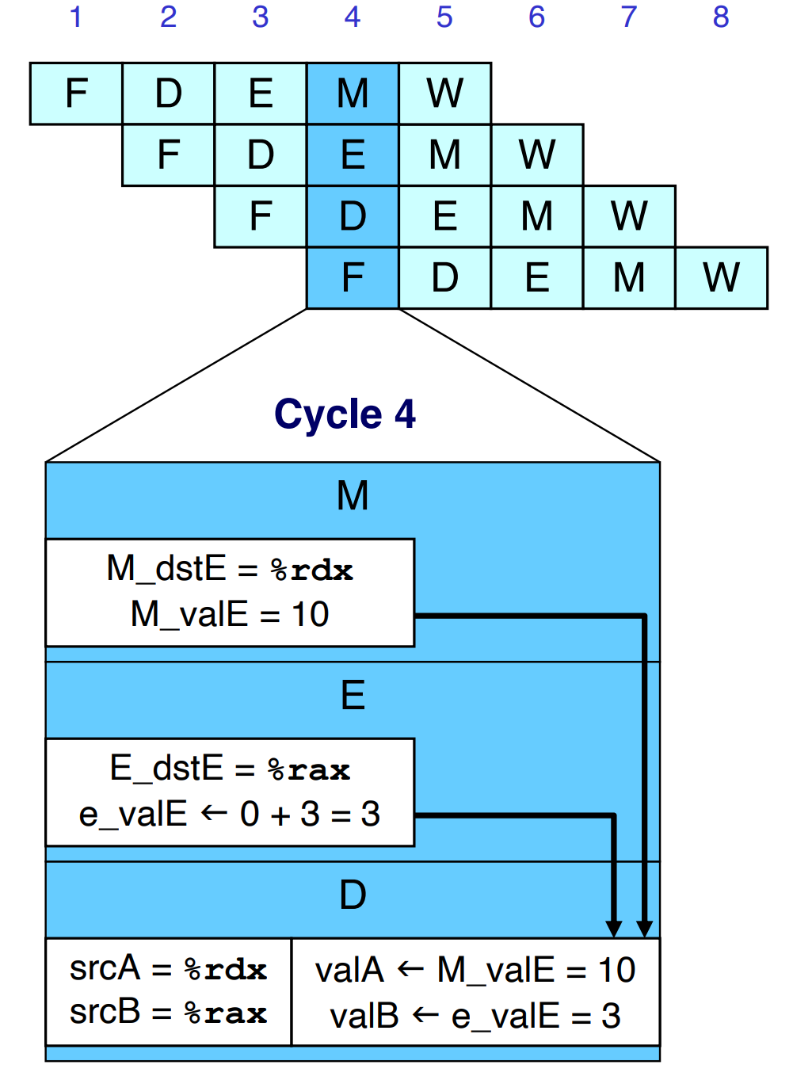
（5）基于课件第 35 页及后续几页，解读如何通过数据前递（Forwarding）消除数据冒险，还避免了流水线暂停的负面影响。
Example 1: W_valE
Example 2: M_valE, ALU刚刚产生的e_valE

Slide 10
（5）基于课件第 35 页及后续几页，解读如何通过数据前递（Forwarding）消除数据冒险，还避免了流水线暂停的负面影响。
转发源5：
写端口E：e_valE, M_valE, W_valE
写端口M：m_valM, W_valM
转发目的2：valA, valB
添加旁路路径，转发前三条指令的结果—不需要暂停pipeline
——PIPE
Select：Sel+Fwd A, Fwd B
通过检测是否需要转发，逻辑块能够确定使用寄存器文件还是转发值。

Slide 11
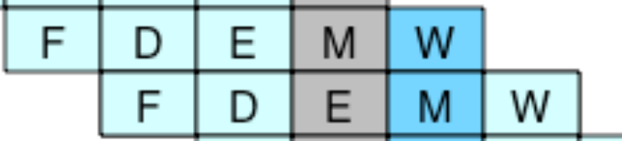
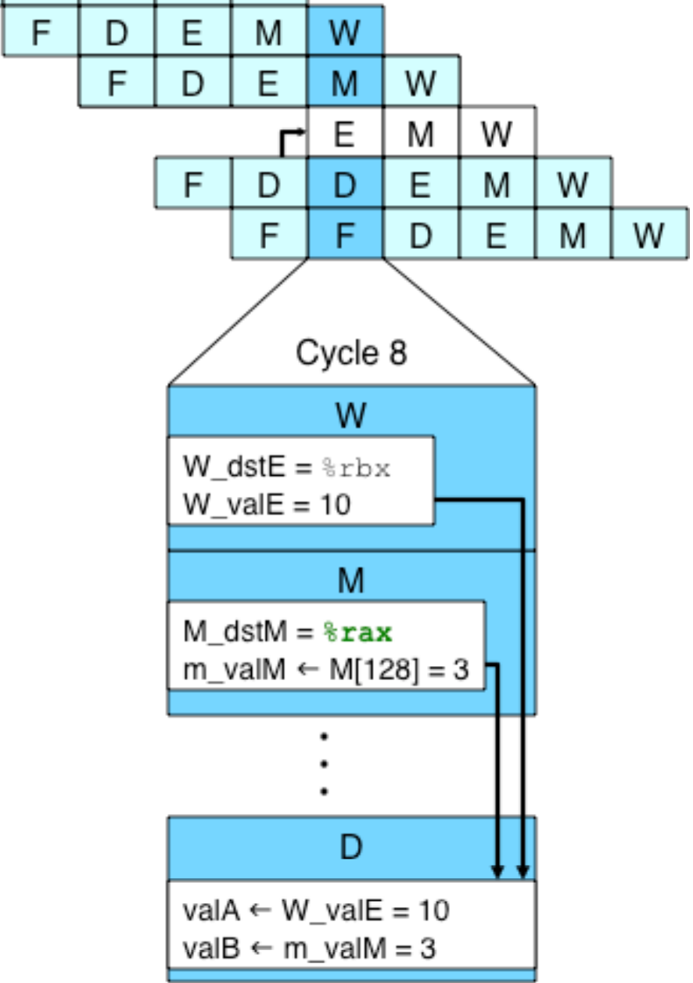
（6）基于课件第 42 页及后续几页，解读 Load-use 相关产生场景和解决方案。
场景：一条指令从内存读寄存器值，下一条指令把该值作为源操作数
Memory阶段发生太晚
解决方案：stalling + forwarding
加载互锁 load interlock
一个bubble，等待m_valM
几乎处理所有data hazard
只有加载互锁会暂停--几乎实现每个时钟周期发射一条指令。

Slide 12
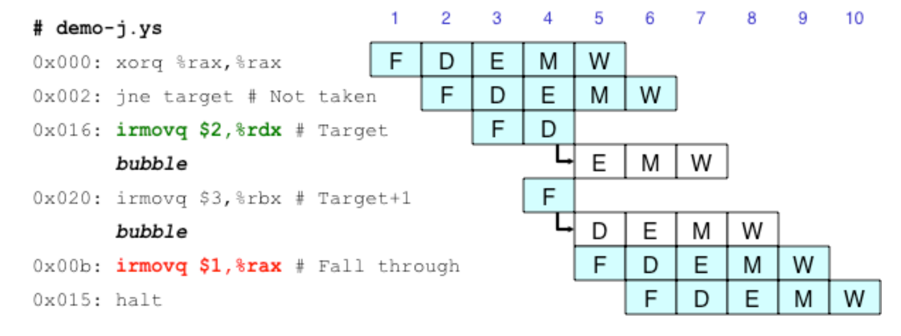
（7）基于课件第 47 页及后续几页，解读转移预测错误的场景和解决方案。
在分支逻辑发现不应该选择分支（E阶段）之前，已经取出了两条错误指令
Bubble: 取消（排除）错误的指令
一定没有改变程序员可见状态

Slide 13
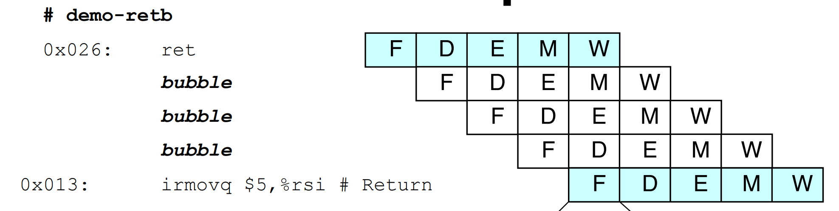
（8）基于课件第 53 页及后续几页，解读 ret 指令带来的影响和解决方案。
ret指令需要弹栈（访存）才能得到下一条指令的地址。
三个bubble，等待ret到达写回阶段

Slide 14
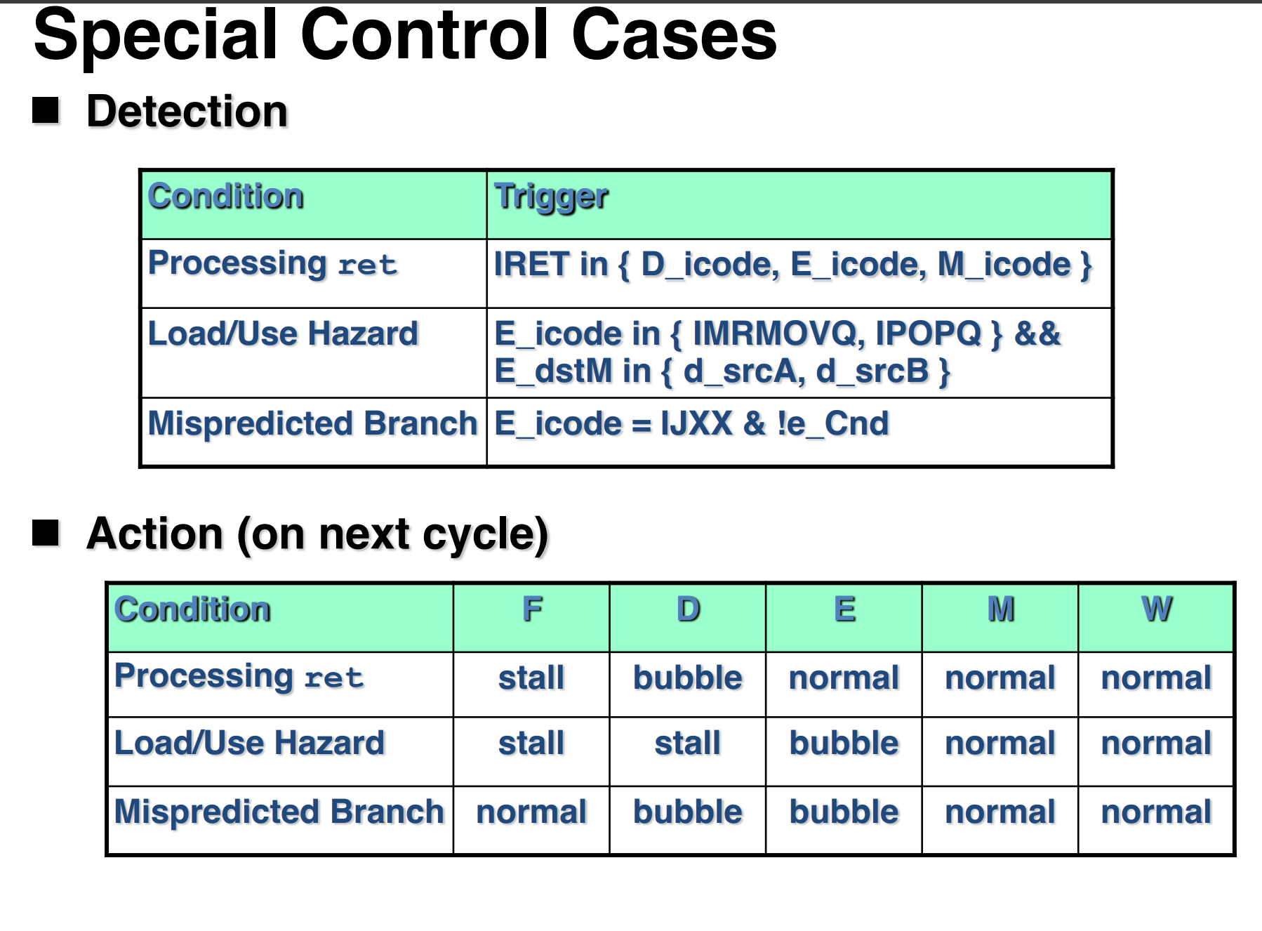
（9）基于课件第 58 页及后续几页，综合分析 Load-use/转移预测错误/ret 指令对流水线处 理器的影响和解决方案，包括 HCL 描述的实现方法。
当前流水线的 Decode、Execute、Memory 阶段中有 ret 指令。
E阶段的指令是内存读 && D 阶段的下一条指令需要用到刚刚 load 出来的寄存器结果.
实施了跳转 && 条件码为假

Slide 15

（9）基于课件第 58 页及后续几页，综合分析 Load-use/转移预测错误/ret 指令对流水线处 理器的影响和解决方案，包括 HCL 描述的实现方法。
Stall：保持输入； Bubble：清除输出
Ret: 保持pc不变，清除错误取出的指令
Load/use：保持PC和当前指令不变，清除错误的decode结果
Mispredicted Branch: 清除错误的取指和decode结果（pc选择逻辑正常更新PC）

Slide 16
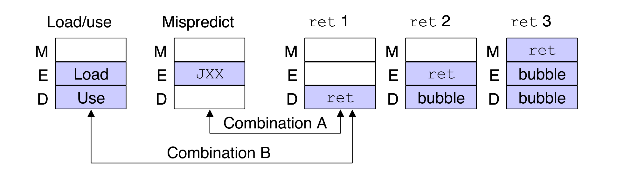
（10）基于课件第 62 页及后续几页，解读两种组合情况的产生场景和解决方案
大多数控制条件是互斥的
组合B：
ret是内存—PC，不是load指令（mrmovq，popq）
ret 指令use了load出来的值（PC）

Slide 17
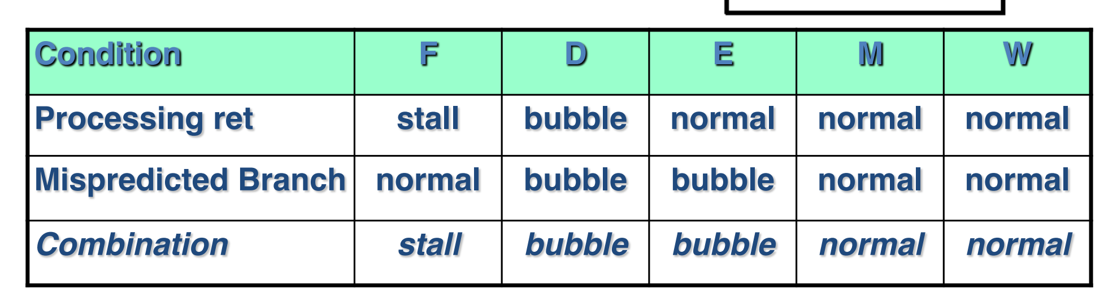
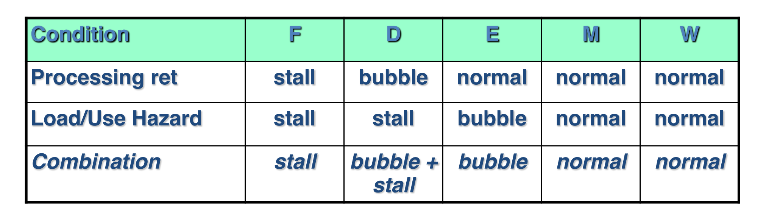
（10）基于课件第 62 页及后续几页，解读两种组合情况的产生场景和解决方案
组合A：
“分支预测修正的跳转”会被下一周期的 ret 覆盖掉。
组合B：
又要暂停ret又要执行ret？
bubble+stall：pipeline error
修正：load/use优先，ret在decode暂停一个周期

